Slide 1
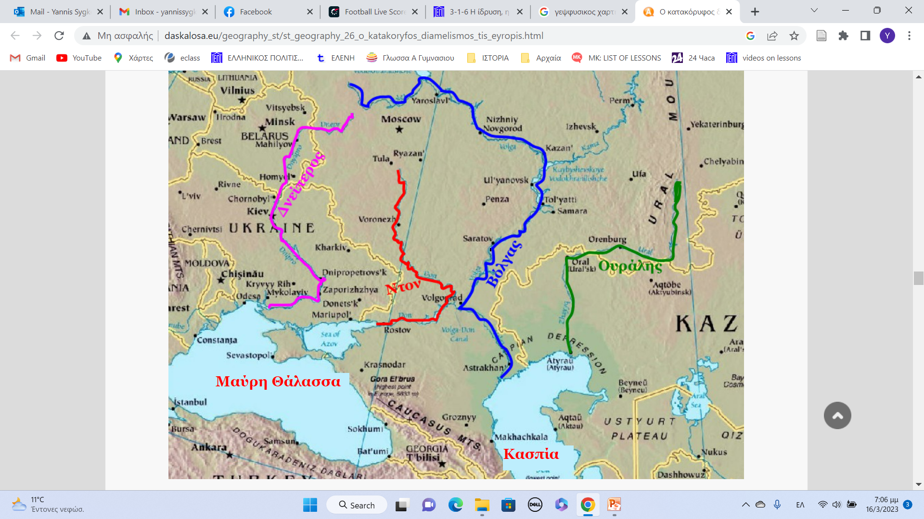
Ο Βόλγας και ο Δνείπερος ήταν οι δύο κύριοι εμπορικοί δρόμοι της ανατολικής Ευρώπης κατά το Μεσαίωνα

Slide 2
η διαμόρφωση του έθνους των Ρώσων (9^{ος} αιώνας)
Ρώς (σκανδιναβικό φύλο με εμπορικές και πειρατικές δραστηριότητες)
ή Βάραγγοι ή Βίκιγκς ή Νορμανδοί
Βάραγγοι + Ανατολικοί Σλάβοι = Ρώσοι
οι Ρώσοι έδωσαν το όνομα και τη κρατική οργάνωση
οι Σλάβοι έδωσαν τη γλώσσα και τη λαϊκή βάση

Slide 3
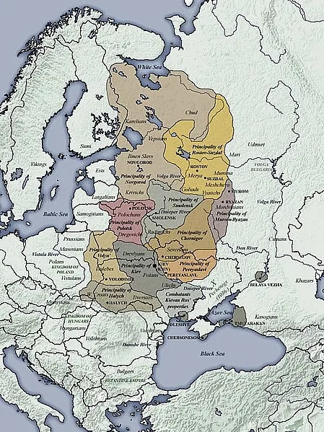
Ίδρυση κράτους
μέσα 9^{ου} αιώνα: Ηγεμονία του Κιέβου
(πρώτο ρωσικό κράτος):
έλεγχε το δρόμο του ποταμού Ντον
έκανε εμπόριο με το Βυζάντιο
και με το Χαλιφάτο
ποταμός Ντον
η ηγεμονία του Κιέβου (862-1242 μ.Χ.)
τον 11^{ο} αιώνα στον χάρτη

Slide 4
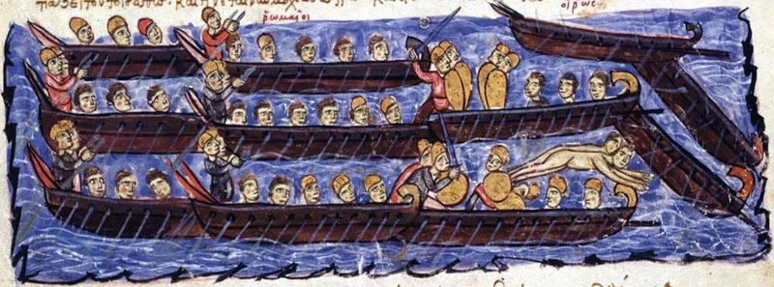
Σχέσεις Ρώσων με το Βυζάντιο
δύο αποτυχημένες εκστρατείες εναντίον της Κωνσταντινούπολης
δύο εμπορικές συνθήκες με το Βυζάντιο (911 και 944)
οι εμπορικές σχέσεις Βυζαντίου και Ρώσων προετοίμασαν τον εκχριστιανισμό των Ρώσων (τέλη 10^{ου} αιώνα)
Η δεύτερη ναυμαχία και η πανωλεθρία του ρωσικού στόλου έξω από την Κωνσταντινούπολη το 941.
Μικρογραφία από τη χρονογραφία του Ιω. Σκυλίτζη.

Slide 5
Σε ποιους παράγοντες οφείλεται ο εκχριστιανισμός των Ρώσων;
α.
β.

Slide 6
Εκχριστιανισμός Ρώσων
ο Βασίλειος Β ́ ζητά βοήθεια από τον Βλαδίμηρο (Ρώσο ηγεμόνα), για να
συντρίψει την ανταρσία βυζαντινών γαιοκτημόνων
με ανταμοιβή: την αδερφή του Άννα σύζυγο για τον Βλαδίμηρο
ο Βλαδίμηρος στέλνει στρατό συντριβή ανταρσίας βυζαντινών γαιοκτημόνων
ο Βασίλειος Β ́ αθετεί την υπόσχεσή του

Slide 7
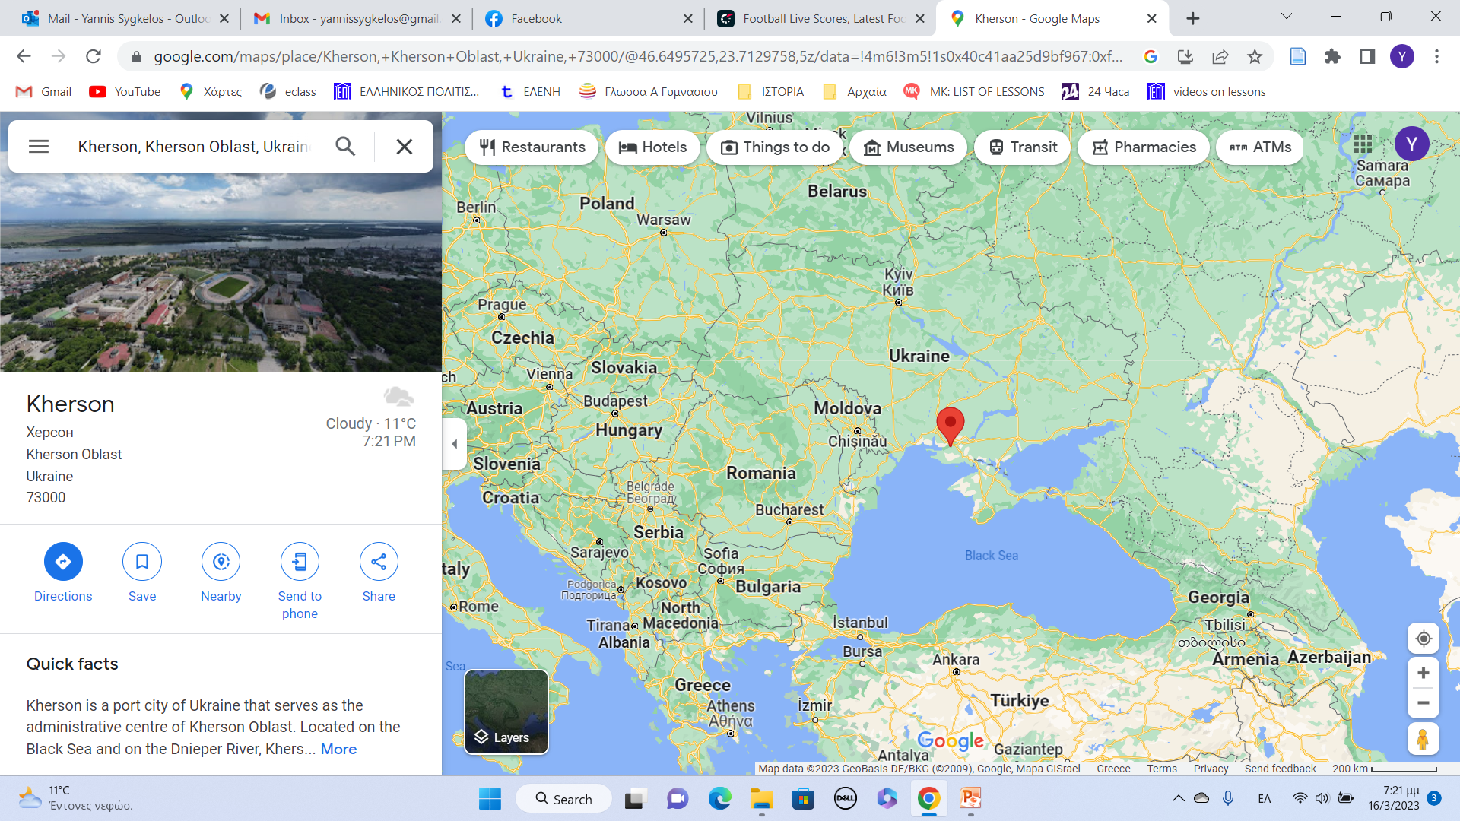
Εκχριστιανισμός Ρώσων
ο Βλαδίμηρος καταλαμβάνει την Χερσώνα
ο Βασίλειος Β ́ δέχεται τον γάμο του Βλαδίμηρου με την αδελφή του με τον όρο: να ασπαστεί ο Βλαδίμηρος το Χριστιανισμό

Slide 8
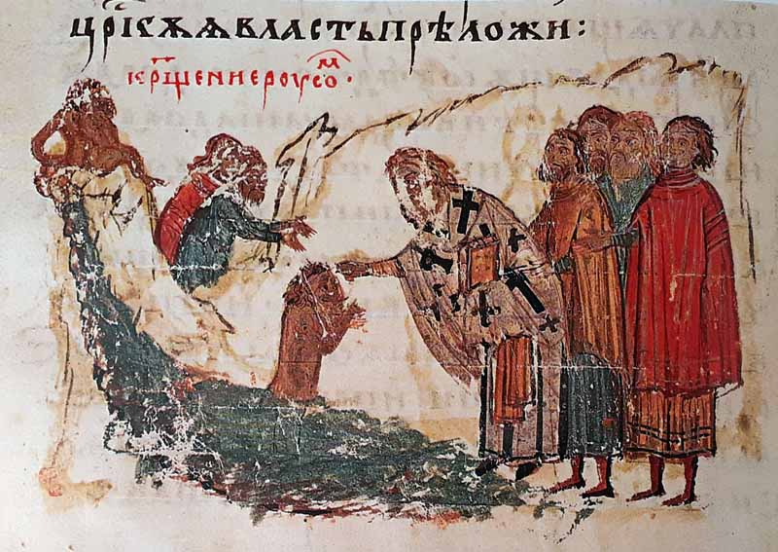
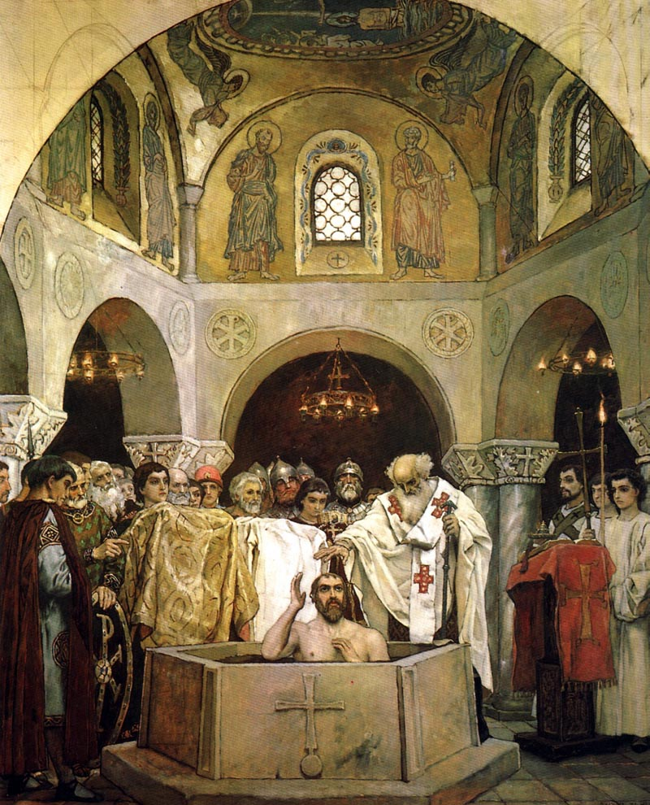
Εκχριστιανισμός Ρώσων
989:
βάπτιση Βλαδίμηρου
γάμος Βλαδίμηρου - Άννας
ομαδική βάπτιση Ρώσων
Η βάπτιση του Βλαδίμηρου, πίνακας του Βίκτορ Βασνέτσοβ
Η βάπτιση των Ρως στον ποταμό Δνείπερο, μικρογραφία από το χειρόγραφο του Μανασσή.

Slide 9
Ο Βλαδίμηρος έστειλε τότε απεσταλμένους στους αυτοκράτορες Βασίλειο και Κωνσταντίνο με το ακόλουθο μήνυμα: «Κοιτάξτε, πήρα την περίφημη πόλη σας. Πληροφορούμαι όμως ότι έχετε μια ανύπαντρη αδελφή. Αν δεν μου τη δώσετε για γυναίκα, θα κάνω στην Κωνσταντινούπολη ό,τι έκανα και σ' αυτή εδώ την πόλη».
Όταν οι δύο αυτοκράτορες άκουσαν το μήνυμα, κυριεύτηκαν από θλίψη και έστειλαν πρεσβεία με το ακόλουθο μήνυμα: «Δεν ταιριάζει στους Χριστιανούς να παντρεύουν τις κόρες τους με εθνικούς. Αν βαπτιστείς, θα εξασφαλίσεις αυτό το πλεονέκτημα. Θα δεχτείς τη Βασιλεία των Ουρανών και θα έχεις κοινή με εμάς πίστη.» [...]
Ο Βλαδίμηρος συγκατατέθηκε και αποφάσισε να βαπτιστεί.
Λαυρεντιανό Χρονικό, 1958
Υπό ποιες συνθήκες έγινε ο εκχριστιανισμός των Ρώσων;

Slide 10
εισαγωγή: ποιο σημαντικό γεγονός οδήγησε τον Βλαδίμηρο να καταλάβει την Χερσώνα;
κυρίως θέμα:
Α. οι συνθήκες από το βιβλίο
Β. οι συνθήκες από την πηγή
επίλογος: τα οφέλη του εκχριστιανισμού των Ρώσων για το Βυζάντιο

Slide 11
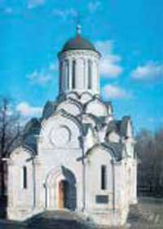
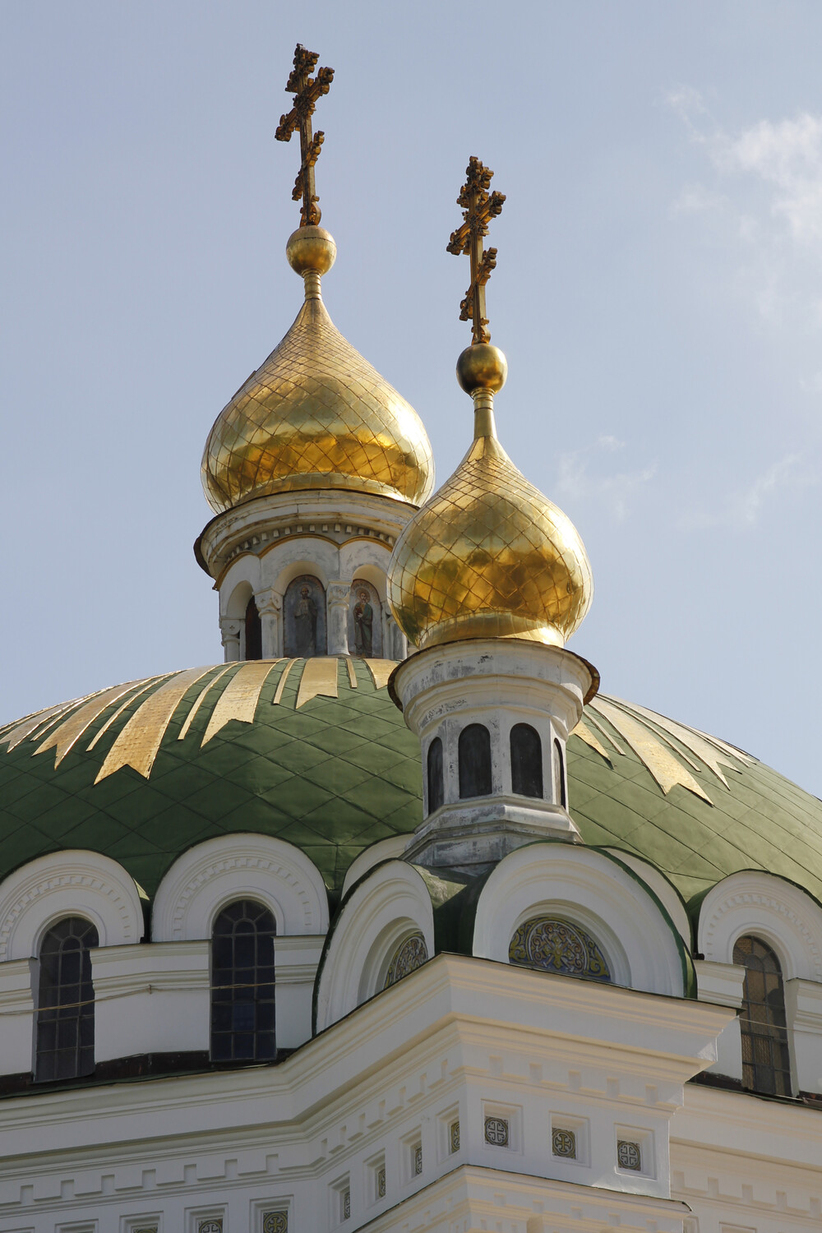
Εκχριστιανισμός Ρώσων
Κίεβο, καθεδρικός ναός Αγ. Σοφίας, 1018
Μόσχα, Μονή Ανδρονίκωφ, 1400 περίπου

Slide 12
Εκχριστιανισμός Ρώσων
Αποτελέσματα εκχριστιανισμού Ρώσων :
η Ρωσία υπό την επιρροή της Ορθοδοξίας και του βυζαντινού πολιτισμού
αλλαγή νοοτροπίας Ρώσων και βυζαντινή επιρροή στον πνευματικό και υλικό τους πολιτισμό
εντατικοποίηση εμπορικών συναλλαγών με το Βυζάντιο
αύξηση αριθμού Ρώσων μισθοφόρων στην αυτοκρατορική φρουρά και στον βυζαντινό στρατό

Slide 13
Να απαριθμήσετε τις συνέπειες του εκχριστιανισμού των Ρώσων για το Βυζάντιο.

Slide 14
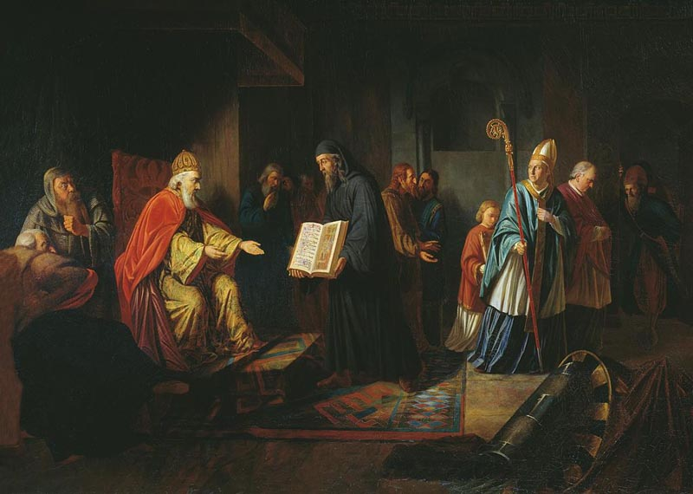
Ο πίνακας του Ιβάν Έγκινκ παρουσιάζει τον Βλαδίμηρο να ακούει τους Ορθόδοξους ιερείς,
ενώ ο παπικός απεσταλμένος στέκεται στην άκρη δυσαρεστημένος

